Slide 1
Créer un outil de reporting dynamique avec les dernières fonctions d’Excel
Formation live de deux heures

Slide 2
Rappel des objectifs des fonctions que l’on va utiliser.
Petit rappel sur PowerQuery
Fonctions principalement utilisées
Fonction ou objectif | Commentaire | Objectif
SOMME.SI.ENS | =SOMME.SI.ENS(plage_somme;plage_critères;critères;...) | Somme une plage en fonction de certains critères.
SOUS.TOTAL | =SOUS.TOTAL(no_fonction;réf1;...) | Somme une plage en fonction des cellules filtrées
JOINDRE.TEXTE | =JOINDRE.TEXTE(délimiteur;ignorer_vide;texte1;...) | Combine (concatène) du texte ensemble
Fonction TRANSPOSE | =TRANSPOSE(tableau) | Transpose une plage
Fonction FILTRE | =FILTRE(tableau;inclure;si_vide) | Retourne une plage filtrée suivant certains critères. Même syntaxe que pour un SOMMEPROD pour les filtres (plage=critere)*(plage=critere2). Multiplication de matrices avec conditions, ici pour simuler un ET.
Fonction TRIER et TRIERPAR | =TRIER(Tableau;index_tri;ordre_tri;par_col) / =TRIERPAR(tableau;par_tableau;ordre_tri;...) | Trie une plage en fonction du nom de la plage ou d'un index de colonne (ou ligne)
Fonction UNIQUE | =UNIQUE(matrice;by_col;exactly_once) | Dédoublonne une plage et retourne une liste de valeurs uniques
Fonction ASSEMB.V / ASSEMB.H | =ASSEMB.V(array1;array2;...) | Assemble plusieurs plages en une seule plage. Utile pour créer des graphiques dynamiques

Slide 3
Utilisation des fonctions propagées dans des tableaux structurés.
Pourquoi ça n’est pas toujours possible ?
Que retourne une formule dynamique?
Quelle est la question magique qu’il faut toujours se poser ?
Combien de cellules pourront être retournées?
Comment faire pour une intégration parfaite ?
Joindre.texte

Slide 4
Fonction FILTRE
Pourquoi et comment les imbriquer ?
=FILTRE(FILTRE(
Comment les lier avec des segments grâce à une fonction ultra-secrète ?
SOUS.TOTAL

Slide 5
Fonction ASSEMB.H/V.
Plus rapide et efficace que PowerQuery (dans certains cas).
Combiner des tableaux de plusieurs feuilles.
Un incontournable pour les graphiques.

Slide 6
Fonction TRIER
Ajouter de l’interactivité avec UNIQUE et un Segment.

Slide 7
SOMME.SI.ENS liée à des plages dynamiques (#)

Slide 8
Rappel sur la mise en forme de vos reporting
Styles de titre.
Mise en forme de vos segments en une seule fois.
Les icônes d’Excel et un peu de VBA.
Un grand merci à SouriCel et Céline Boucourt pour certaines des astuces dans cette partie

Slide 9
Illustrations avec un cas pratique, directement implantable dans vos applications

Slide 10
Les pièges classiques qui m’ont fait perdre des heures (et comment les éviter)
Les fonctions ET et OU.
L’utilisation du signe =.
Le piège des fonctions non matricielles.

Slide 11
Graphique dynamique basé sur des zones propagées (#)
Actuellement
Dans le futur

Slide 12
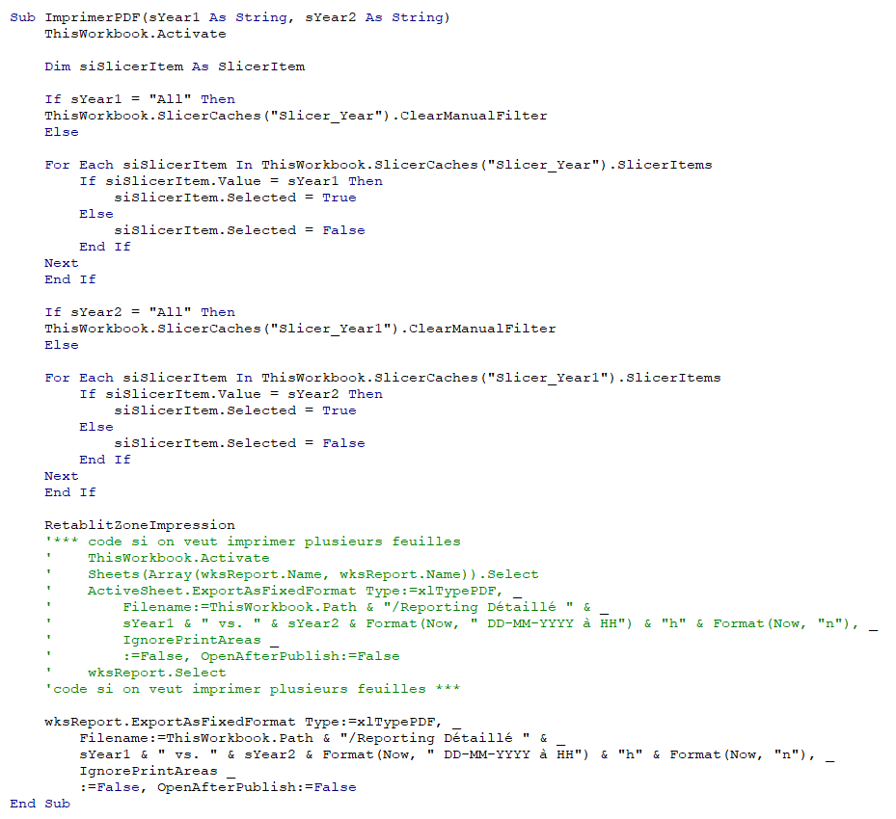
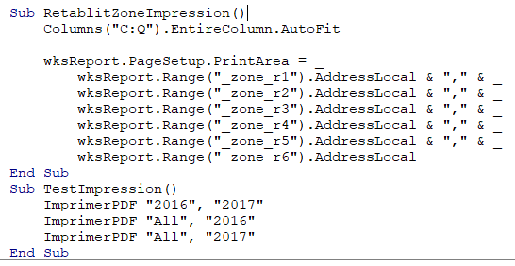
Gérer l’impression et la génération de fichiers PDF
Comment définir de multiples zones d’impression dans une feuille
Automatisation de l’impression avec VBA

Slide 13
Discussion des meilleures pratiques

Slide 14
MERCI

Slide 15
Les fonctions les plus utiles des derniers mois
LET
LAMBDA
FRACTIONNER.TEXTE
ASSEMB.V (VSTACK)
DANSCOL
Nouveaux usages d'INDEX
Cas pratiques
Pièges classiques
Meilleures pratiques
Formation live de deux heures

Slide 16
LET

Slide 17
LET
Définition : "La fonction LET affecte un nom aux résultats de calculs. Cela permet de stocker des calculs intermédiaires, des valeurs ou de définir des noms à l'intérieur d'une formule. Ces noms ne s'appliquent que dans le cadre de la fonction LET. Comme les variables en programmation, LET est réalisée grâce à la syntaxe de la formule native d'Excel."
Syntaxe : =let(nom1;nom_valeur1;calcul_ou_nom2;nom_valeur2;...). Le dernier paramètre est un calcul. Maximum de 126 paires.
Avantages : structuration des formules, notamment avec ALT+Entrée, meilleure lisibilité, optimisation des calculs avec un seul calcul, fonctionne en matriciel dynamique (propagation).
Inconvénients & dangers :
Comme pour toutes les formules matricielles, pas de compatibilité descendante pour les versions antérieures d'Excel.
Liens
https://support.microsoft.com/fr-fr/office/fonction-let-34842dd8-b92b-4d3f-b325-b8b8f9908999

Slide 18
LAMBDA

Slide 19
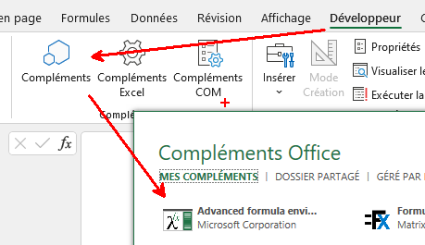
LAMBDA Utilisation non récursive
Structure et utilisation :
Lorsque l'on teste la fonction: =LAMBDA(paramètre_ou_calcul1;paramètre_ou_calcul2;...)(valeurs_param1;valeurs_param2)
Dans la définition d'un nom : =LAMBDA(paramètre_ou_calcul1;paramètre_ou_calcul2;...)
Avantages : création de vos propres fonctions, pas de VBA (fichiers XLSX)
Inconvénients & dangers : prolifération de fonctions complexes, débogage des fonctions.
Deux outils d'aide à la création de ces formules
Lambda Explorer de Charles Williams : https://www.decisionmodels.com/FastExcelLambdaExplorer.htm
Advanced Formula Environment : https://www.microsoft.com/en-us/garage/profiles/advanced-formula-environment-a-microsoft-garage-project/
Liens
Définition : https://support.microsoft.com/fr-fr/office/fonction-lambda-bd212d27-1cd1-4321-a34a-ccbf254b8b67
Collection de fonctions lambda en Anglais : https://www.mrexcel.com/board/forums/excel-lambda-functions.40/
Collection de fonctions lambda en Français : https://www.excel-downloads.com/forums/fonctions-personnalisees-lambda.49/ (en construction très lente)

Slide 20
LAMBDA Super trucs & astuces
Mettre la fonction lambda en correction automatique pour LL[Espace] et LLL[Espace]
=LAMBDA(paramètre_ou_calcul1;paramètre_ou_calcul2;calcul)(valeur_du_parametre1;valeur_du_parametre2)
=LAMBDA(paramètre_ou_calcul1;paramètre_ou_calcul2;paramètre_ou_calcul3;calcul)(valeur_du_parametre1;valeur_du_parametre2;valeur_du_parametre3)
https://www.xlerateur.com/divers/2021/08/25/29-sec-pour-xlerer-remplacer-ll-par-une-formule-lambda-pre-remplie-12434/

Slide 21
LAMBDA Super trucs & astuces
Comment importer toute une série de fonctions lambda
Créer une table structurée "dictionnaire" des fonctions
Copier-coller cette table dans un nouveau classeur, les fonctions vont suivre.
On peut aussi copier coller une cellule qui contient cette function.
La modification d'un nom utilisant une lambda se répercute sur tout le classeur.

Slide 22
LAMBDA Super trucs & astuces
CTRL + C pour le nom de la lambda
CTRL + C pour la formule de la lambda
Windows + V pour convertir les lambdas :

Slide 23
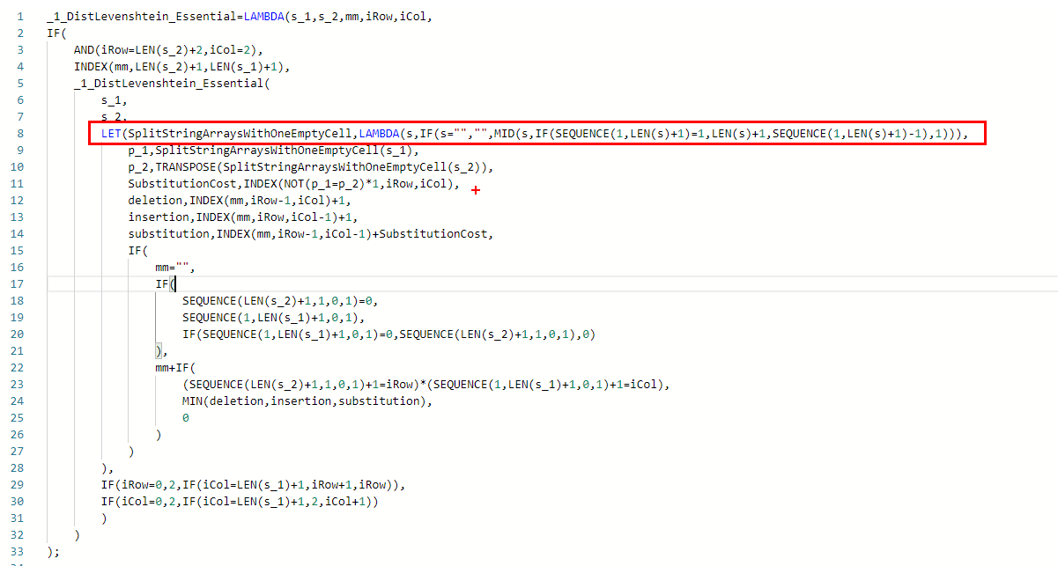
LAMBDA Super trucs & astuces
On peut définir une LAMBDA dans un LET et réutiliser cette lambda avec un argument.
Une fonction définie avec une lambda peut être utilisée dans une autre function lambda
Voir la distance de Levenshtein pour un exemple.

Slide 24
LAMBDA Super trucs & astuces
On peut utiliser un LET dans une LAMBDA
Voir aussi ci-dessus avec la distance de Levenshtein

Slide 25
LAMBDA Création du nom
Onglet Formules, et on copie la formule lambda, sans les paramètres, et avec le = devant
Ne pas oublier les commentaires, pour spécifier les variables de la formule.
Attention, il faudra réimporter ces fonctions pour les utiliser ailleurs.

Slide 26
LAMBDA Quelques erreurs
Lorsqu'on copie la formule pour créer le nom,
Ne pas prendre les paramètres de tests
Ne pas oublier le =
Oubli du paramètre de fin pour les tests : =LAMBDA(AUJOURDHUI()-1) au lieu de =LAMBDA(AUJOURDHUI()-1)()
Pour le moment, les lambdas sont limitées au classeur. Donc, pas mal de discussions autour d'une bibliothèque de lambda pour un groupe, une entreprise, une industrie, etc.

Slide 27
LAMBDA récursif

Slide 28
LAMBDA récursive Quelques bonnes pratiques
Créer une batterie de tests.
Simuler la récursivité.
Exemple de la répétition d'un tableau plusieurs fois.
Comment sortir de la récursivité.

Slide 29
LAMBDA récursive Erreurs moins classiques
En lambda récursif, on a un nombre limité d'appels.
Attention, si on renommer la fonction, il faut aussi la renommer dans le corps de la fonction. Je me suis déjà planté 3 fois !

Slide 30
Les fonctions d'aide de LAMBDA

Slide 31
Liste des sites pour les fonctions d'aide de Lambda
No | Fonction d'aide à LAMBDA | Source | Source (fr)
1 | Ressources générales sur les fonctions d'aides | https://techcommunity.microsoft.com/t5/excel-blog/announcing-lambda-helper-functions-lambdas-as-arguments-and-more/ba-p/2576648
2 | SCAN | https://support.microsoft.com/en-us/office/scan-function-d58dfd11-9969-4439-b2dc-e7062724de29 | https://support.microsoft.com/fr-fr/office/scan-function-d58dfd11-9969-4439-b2dc-e7062724de29
3 | MAP | https://support.microsoft.com/en-us/office/map-function-48006093-f97c-47c1-bfcc-749263bb1f01 | https://support.microsoft.com/fr-fr/office/map-function-48006093-f97c-47c1-bfcc-749263bb1f01
4 | REDUCE | https://support.microsoft.com/en-us/office/reduce-function-42e39910-b345-45f3-84b8-0642b568b7cb | https://support.microsoft.com/fr-fr/office/reduce-function-42e39910-b345-45f3-84b8-0642b568b7cb
5 | MAKEARRAY | https://support.microsoft.com/en-us/office/makearray-function-b80da5ad-b338-4149-a523-5b221da09097 | https://support.microsoft.com/fr-fr/office/makearray-function-b80da5ad-b338-4149-a523-5b221da09097
6 | BYCOL | https://support.microsoft.com/en-us/office/bycol-function-58463999-7de5-49ce-8f38-b7f7a2192bfb | https://support.microsoft.com/fr-fr/office/bycol-function-58463999-7de5-49ce-8f38-b7f7a2192bfb
7 | BYROW | https://support.microsoft.com/en-us/office/byrow-function-2e04c677-78c8-4e6b-8c10-a4602f2602bb | https://support.microsoft.com/fr-fr/office/byrow-function-2e04c677-78c8-4e6b-8c10-a4602f2602bb
8 | ISOMITTED | https://support.microsoft.com/en-us/office/isomitted-function-831d6fbc-0f07-40c4-9c5b-9c73fd1d60c1 | https://support.microsoft.com/fr-fr/office/isomitted-function-831d6fbc-0f07-40c4-9c5b-9c73fd1d60c1

Slide 32
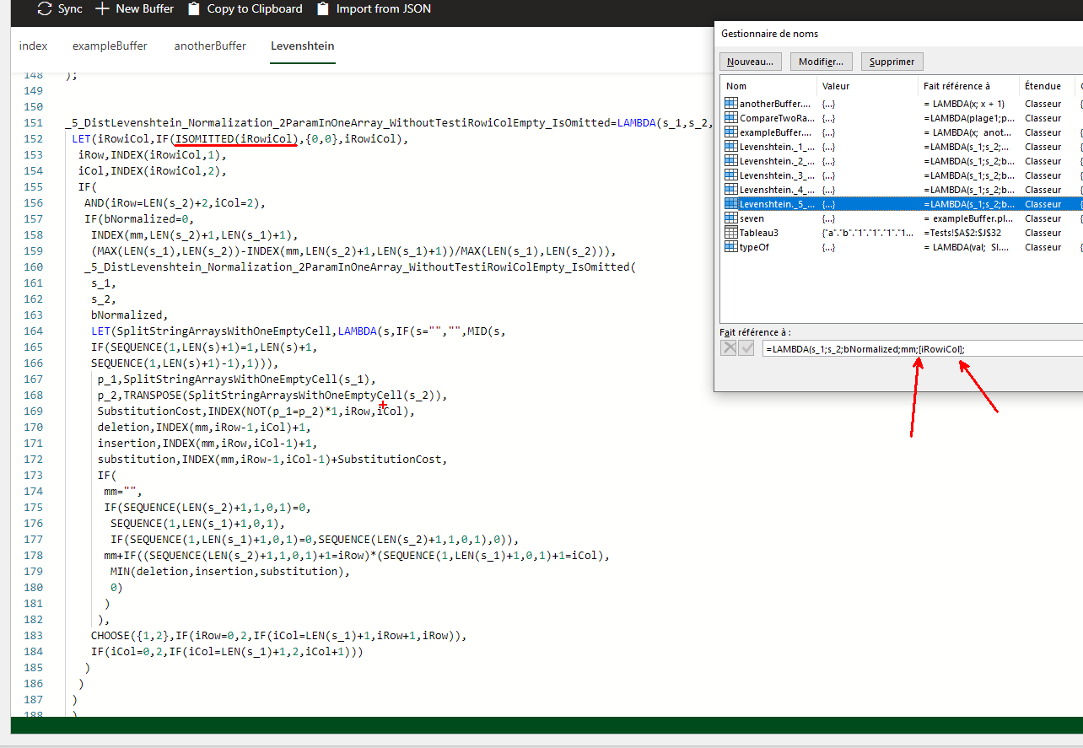
Quelques nouveaux concepts
Les lambda doivent être imbriquées dans la fonction d'aide pour fonctionner.
Les paramètres optionnels sont en [ ]. On peut ensuite utiliser ISOMITTED (voir l'exemple de la fonction de Levenshtein).
La "value" de la fonction SCAN est réellement une cellule. Donc les fonctions DECALER, LIGNE, LIGNES fonctionnent avec Value.

Slide 33
FRACTIONNER.TEXTE

Slide 34
FRACTIONNER.TEXTE
En version Insider pour le moment.
Est-ce la meilleure option :
Données - Convertir
PowerQuery
Une approche plus complexe, mais compatible 365:
=LET(
plage;A6:A10;
delimiteur;",";
INDEX(TRANSPOSE(
FILTRE.XML("<b><a>"&SUBSTITUE(JOINDRE.TEXTE(delimiteur;;plage);delimiteur;"</a><a>")&"</a></b>";"//a")
);
SEQUENCE(LIGNES(plage);
NBCAR(INDEX(plage;1;1))-NBCAR(
SUBSTITUE(INDEX(plage;1;1);delimiteur;)
)+1)))

Slide 35
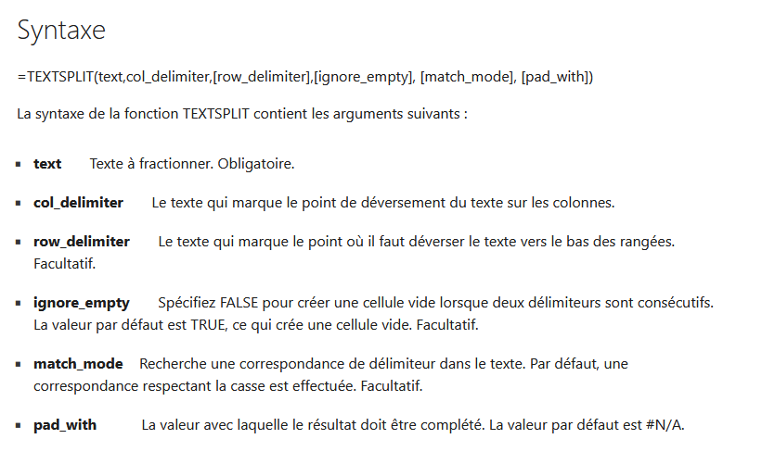
FRACTIONNER.TEXTE
https://support.microsoft.com/fr-fr/office/fonction-textsplit-b1ca414e-4c21-4ca0-b1b7-bdecace8a6e7

Slide 36
Fonctionnalités avancées
On peut entrer un tableau avec des {} ou une référence à une plage comme paramètre. Ici, on scinde sur la , et le . : =FRACTIONNER.TEXTE(A43;{",";"."})
Combiner avec JOINDRE.TEXTE pour n'avoir qu'une seule formule: =FRACTIONNER.TEXTE(JOINDRE.TEXTE("|";;AC6:AC10);",";"|")

Slide 37
Pourquoi INDEX?
Petit détour avant de revenir à FRACTIONNER.TEXTE

Slide 38
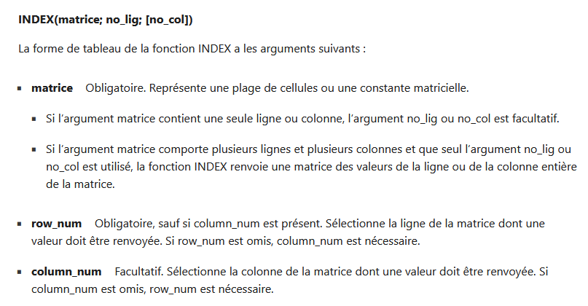
Pourquoi INDEX devient-il si important?

Slide 39
RETOUR SUR FRACTIONNER.TEXTE
Utilisation possible dans des tables avec la fonction INDEX

Slide 40
ASSEMB.H

Slide 41
ASSEMB.V et ASSEMB.H
Insider pour le moment. Ce sont les fonctions que j'attends avec le plus d'impatience.
Vstack et Hstack en Anglais
Alternative pour 365 pour deux plages :
=LAMBDA(arr_1;arr_2;SI.NON.DISP(SI(SEQUENCE(NBVAL(arr_1)+NBVAL(arr_2);1;1;0)=1;"")&(arr_1);"")&TRIER(SI.NON.DISP(SI(SEQUENCE(NBVAL(arr_1)+NBVAL(arr_2);1;1;0)=1;"")&(arr_2); "")))
Ou avec LET :
=LET(arr_1;SaisirPlage1;arr_2;SaisirPlage2;SI.NON.DISP(SI(SEQUENCE(NBVAL(arr_1)+NBVAL(arr_2);1;1;0)=1;"")&(arr_1);"")&TRIER(SI.NON.DISP(SI(SEQUENCE(NBVAL(arr_1)+NBVAL(arr_2);1;1;0)=1;"")&(arr_2); "")))

Slide 42
DANSCOL

Slide 43
MERCI

